Slide 1

Thiết kế cơ sở dữ liệu quản lý trung tâm tiếng Anh
Thực hành cơ sở dữ liệu - IT3290
Nhóm số 4

Slide 2
Nội dung báo cáo
Mô tả dự án
Mô tả nghiệp vụ
Các chức năng
Thiết kế cơ sở dữ liệu
Sơ đồ thực thể - liên kết và danh sách các bảng
Mô tả các bảng và quan hệ của chúng
Các câu lệnh SQL
Khó khăn và giải pháp
Ưu điểm và nhược điểm

Slide 3
Mô tả dự án
Ý tưởng khởi đầu: Phát triển hệ thống quản lý trung tâm đào tạo tiếng Anh.
Mục đích: Giải quyết các vấn đề trong quản lý và vận hành của các trung tâm ngoại ngữ.

Slide 4
Mô tả nghiệp vụ
Quy trình khi học viên mới đến trung tâm
Tạo tài khoản trên hệ thống.
Cung cấp thông tin cá nhân.
Tham gia bài test đầu vào miễn phí.

Slide 5
Mô tả nghiệp vụ
Quy trình và đánh giá bài test đầu vào:
Bài kỹ năng Nói:
Học viên thi nói trực tiếp qua link Meet với giáo viên
Giáo viên sẽ chấm điểm bài nói trên thang điểm IELTS Speaking (0-9.0) và nhập điểm bài kỹ năng nói lên hệ thống.
Bài test General:
Bài làm sẽ bao gồm 3 phần Listening, Reading và một bài Writing task 2 tại trung tâm.
Giáo viên sẽ chấm bài này trên thang 9 điểm, rồi nhập điểm lên hệ thống.
Hệ thống tính điểm trung bình và gợi ý khóa học. (điểm bài test General + điểm bài test kỹ năng Nói)/2

Slide 6
Mô tả nghiệp vụ
Học viên có thể xem kết quả của mình qua tài khoản cá nhân.
Dựa vào kết quả đánh giá, học viên sẽ được phân loại và tham gia vào lớp học phù hợp với trình độ.
Các khóa học của sẽ kéo dài 3 tháng (20 buổi học):
Band điểm 3.5: khóa nhận học viên có đầu vào < 3.5.
Band điểm 4.5: khóa nhận học viên có đầu vào > 3.5 và < 4.5.
Band điểm 5.5: khóa nhận học viên có đầu vào > 4.5 và < 5.5.
Band điểm 6.5: khóa nhận học viên có đầu vào > 5.5 và < 6.5.
Học viên có trình độ trên 6.5: Không có khóa học phù hợp.

Slide 7
Mô tả nghiệp vụ
Khi tham gia lớp học tại trung tâm:
Học viên sẽ được điểm danh mỗi buổi học bởi giáo viên => Giáo viên sẽ cập nhật thông tin điểm danh của từng học viên lên hệ thống.
Nếu học viên có tỉ lệ đi học < 70%, thì hệ thống sẽ đánh dấu học sinh trong diện bị cảnh báo
Học viên sẽ cần làm 2 bài test Midterm và Final-term (Đánh giá trên thang 10)
Giáo viên sẽ chấm điểm và nhập điểm 2 bài test này lên hệ thống.
Điểm tổng kết của học viên sẽ được hệ thống tự động tính (30% điểm Midterm + 70% điểm Final-Term), nếu điểm tổng kết của học viên >= 7 thì học viên sẽ được đánh giá PASS khóa học. Ngược lại học viên sẽ bị hủy cam kết đầu ra.

Slide 8
Mô tả nghiệp vụ
Sau mỗi khóa học, học viên sẽ được chuyển lên khóa học cao hơn theo lộ trình đã đăng ký ban đầu với trung tâm, cho đến khi hoàn thành lộ trình và đăng ký thi IELTS (nếu có nhu cầu).
Điểm thi IELTS (nếu có) của học viên sẽ được nhập vào hệ thống
Nếu học viên hoàn thành khóa học hoặc bỏ ngang khóa học:
Trạng thái của học viên => “Inactive”
Yêu cầu thanh toán toàn bộ số tiền còn đang nợ.
Giữ lại thông tin về trình độ để xếp học sinh vào lại lớp học nếu học sinh này có nhu cầu tiếp tục

Slide 9
Mô tả nghiệp vụ
Học phí của học viên:
Được hệ thống tính tự động sau khi đăng ký khóa học
Sẽ được hiển thị cho học viên về số tiền cũng như tình trạng học phí.
Các bạn học viên có thể được các bạn tư vấn viên tại trung tâm tư vấn về khóa học:
Với mỗi học viên đăng ký học thành công => tư vấn viên có thể nhận thêm hoa hồng (10% số tiền mỗi khóa học mà học viên đăng ký thành công)
=> Lương của tư vấn viên = tiền hoa hồng

Slide 10
Mô tả nghiệp vụ
Cuối lộ trình học:
Học viên sẽ làm một bài khảo sát + nhận xét để đánh giá giáo viên và trung tâm trên thang 3 điểm:
Điểm đánh giá trung bình bằng 3 điểm => giáo viên và trung tâm sẽ được đánh giá “Very Good” với bạn học viên đó
Điểm đánh giá trung bình hơn 2 điểm => giáo viên và trung tâm sẽ được đánh giá “Good” với bạn học viên đó
Điểm đánh giá trung bình nhỏ hơn 2 điểm => giáo viên và trung tâm sẽ được đánh giá “Bad” với bạn học viên đó
=> từ đó làm cơ sở để cải thiện chất lượng dạy và học.

Slide 11
Mô tả nghiệp vụ
Cách tổ chức trung tâm:
Các lớp mới sẽ được mở vào các tháng 1, 4, 7, và 10 hàng năm (đầu mỗi quý).
Mỗi lớp học 2 buổi/tuần, với giới hạn 20 học viên mỗi lớp.
Mỗi khóa học nhỏ sẽ kéo dài 3 tháng (20 buổi).
Tất cả các lớp đều có lộ trình học lên đến band 6.5 IELTS.
Học viên có thể hoàn thành lộ trình học hoặc dừng học bất cứ lúc nào theo lộ trình cá nhân đã đăng ký.

Slide 12
Mô tả nghiệp vụ
Đối với giáo viên:
Có trách nhiệm:
Giảng dạy các lớp được phân công
Chấm điểm bài test đầu vào
Chấm điểm hai bài test Midterm và bài test Final-term.
Cập nhật điểm của học viên lớp mình lên hệ thống.
Lương:
Tiền lương tháng = 30% số tiền thu được từ các lớp giáo viên dạy trong tháng + 5$ * số bài test đầu vào giáo viên chấm trong tháng.
Cuối mỗi quý, năm sẽ có thống kê doanh thu của cả trung tâm => đưa ra các chiến lược marketing tốt hơn trong tương lai.

Slide 13
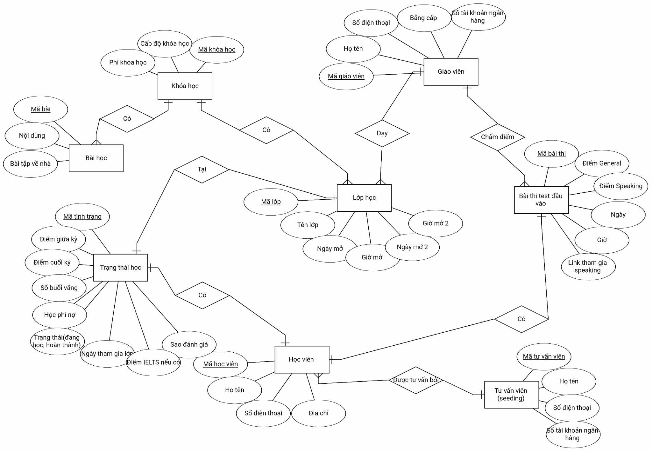
Sơ đồ thực thể - liên kết

Slide 14
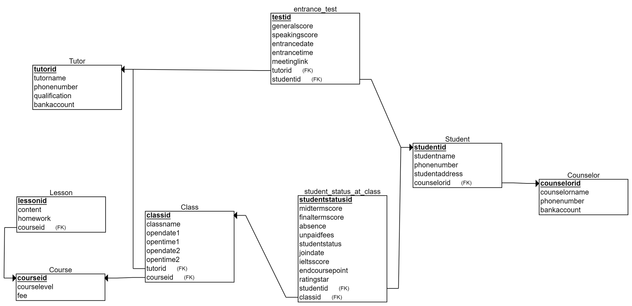
Danh sách các bảng

Slide 15
Mô tả các bảng và các quan hệ của chúng
Cơ sở dữ liệu gồm 8 bảng: Counselor, Student, Tutor, Entrance_Test, Class, Student_status_at_class, lesson, course.
Bảng Tutor: tutorid
Bảng Lesson: lessonid, courseid
Bảng Course: courseid
Bảng Class: classid, tutorid, courseid(chú thích: courseid chỉ để mục đích lưu 20 buổi đầu của lớp học đó chứ KHÔNG lưu toàn bộ lesson mà lớp đó sẽ học)
Bảng Entrance_test: testid, tutorid, studentid
Bảng Student_status_at_class: studentstatusid, studentid, classid
Bảng student: studentid, counselorid
Bảng counselor: counselorid

Slide 16
Các liên kết giữa các bảng
Liên kết giữa course và lesson: 1-n
student_status_at_class: 1-1
Liên kết giữa student_status_at_class và class: 1-1
Liên kết giữa course và class: 1-1
Liên kết giữa tutor và class: 1-1
Liên kết giữa tutor và entrance_test: 1-n
Liên kết giữa student và entrance_test: 1-1
Liên kết giữa counselor và student: 1-n

Slide 17
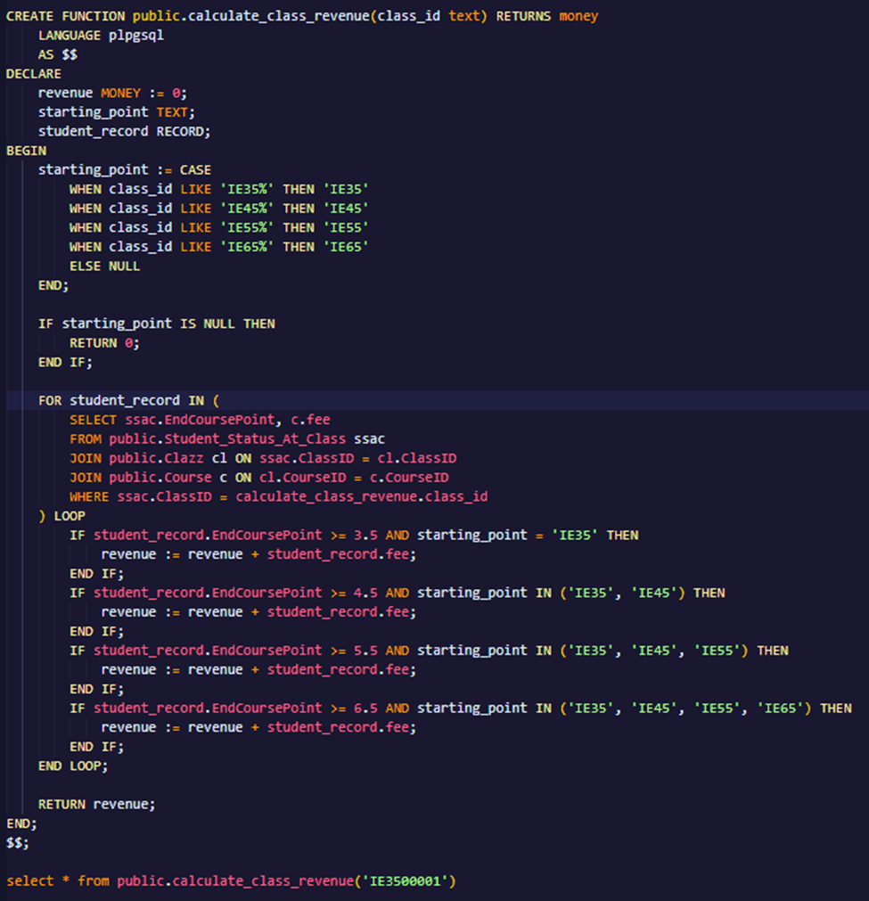
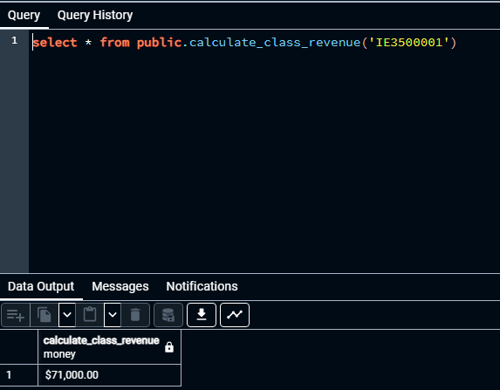
Các câu lệnh SQL: các hàm truy vấn và tính toán
Hàm tính doanh thu của một lớp trong trung tâm:
Cơ chế hoạt động:
Đầu vào: ID lớp học. Nếu đầu vào không hợp lệ, hàm trả về 0.
Lặp qua danh sách học sinh trong lớp trong bảng Student_Status_At_Class, tính toán học phí cho từng học viên dựa vào điểm đầu vào và kết thúc khóa học và cộng tổng.

Slide 18
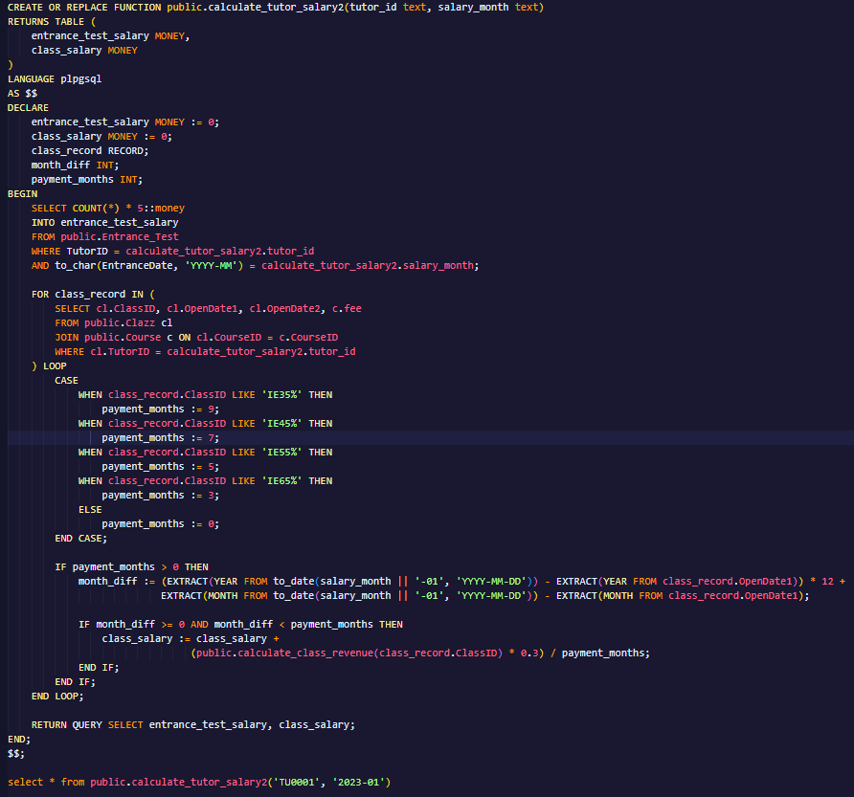
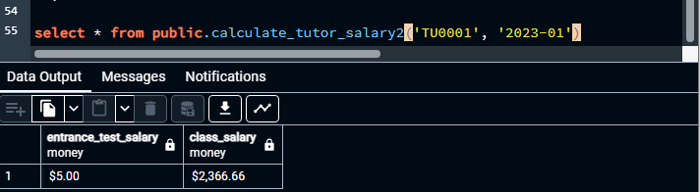
Các câu lệnh SQL: các hàm truy vấn và tính toán
2. Hàm tính lương tháng giáo viên trong 1 tháng:
Cơ chế hoạt động:
Đầu vào: TutorID, tháng muốn tính lương giáo viên.
Tính lương bài test đầu vào: tính số lượng bài test đầu vào giáo viên chấm trong tháng đó và nhân với $5.
Tính lương theo lớp: tính doanh thu lớp học, chia cho thời gian để lấy doanh thu theo tháng, sau đó lấy 30% doanh thu chia cho giáo viên hàng tháng.

Slide 19
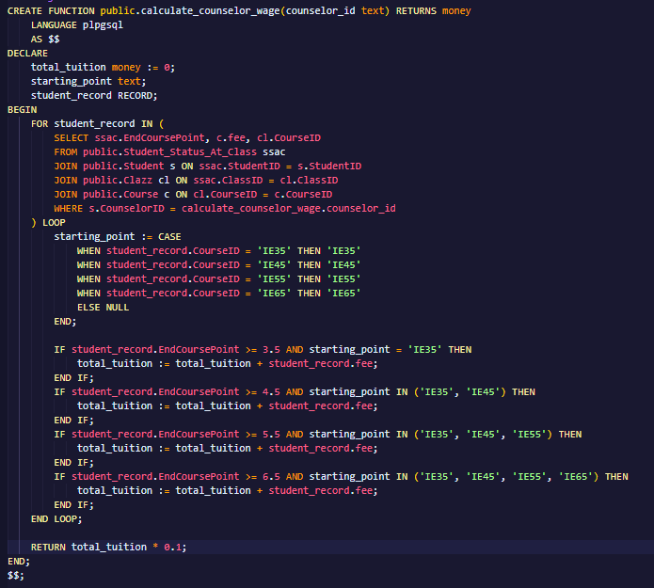
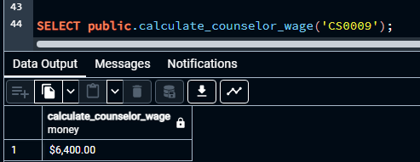
Các câu lệnh SQL: các hàm truy vấn và tính toán
3. Hàm tính lương cho tư vấn viên:
Cơ chế hoạt động:
Đầu vào: CounselorID.
Đầu tiên hàm thực hiện phép kết nối để lấy ra học phí của từng học viên được tư vấn viên tư vấn sau đó thực hiện tính toán dựa trên điểm đầu ra học viên.
Tư vấn viên sẽ được ăn hoa hồng 10% dựa trên tổng doanh thu từ các học viên mà người này tư vấn.

Slide 20
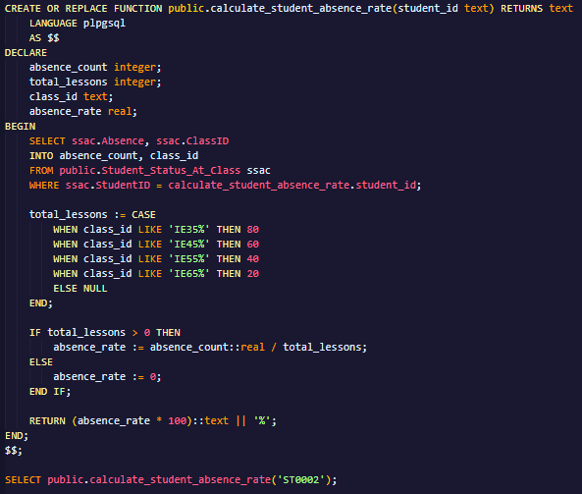
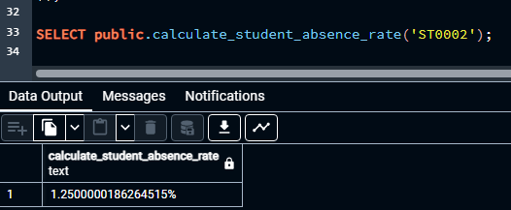
Các câu lệnh SQL: các hàm truy vấn và tính toán
4. Hàm tính tỉ lệ đi học của học viên trong toàn bộ khóa học:
Cơ chế hoạt động:
Đầu vào: Student_ID.
Tính toán tỉ lệ nghỉ học bằng cách lấy số buổi nghỉ chia cho tổng số buổi học mà học viên đăng ký.

Slide 21
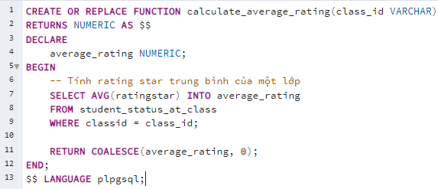
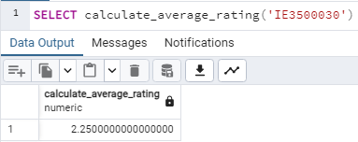
Các câu lệnh SQL: các hàm truy vấn và tính toán
5. Hàm tính rating star trung bình của một lớp.
Cơ chế hoạt động:
Hàm calculate_average_rating sẽ nhận đầu vào là classid của một lớp và tính trung bình ratingstar của lớp đó bằng hàm AVG.

Slide 22
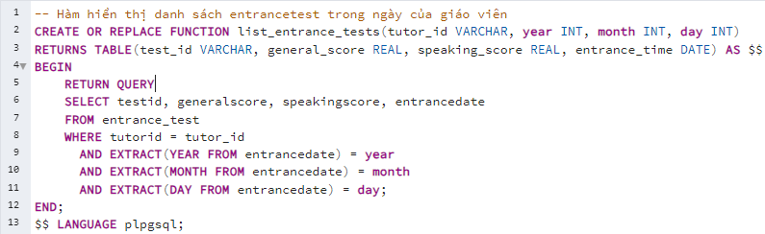
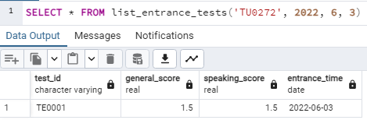
Các câu lệnh SQL: các hàm truy vấn và tính toán
6. Hàm hiển thị danh sách các bài test đầu vào mà giáo viên chấm trong ngày.
Cơ chế hoạt động:
Hàm list_entrance_tests nhận đầu vào là tutorid, year, month và day và trả về một bảng gồm các bài test đầu vào mà giáo viên cần chấm trong ngày hôm đó.
Ta sử dụng hàm EXTRACT để có thể lọc ra ngày/tháng/năm của trường entrancedate làm điều kiện so sánh.

Slide 23
Các câu lệnh SQL: các hàm truy vấn và tính toán
7. Hàm hiển thị danh sách học viên của một lớp cùng với điểm giữa kỳ, cuối kỳ và điểm tổng kết của một lớp:
Giải thích:
Hàm sử dụng câu lệnh where để ghép nối tham số class_id đầu vào với Student_Status_At_Class, và dùng class_id ghép nối với bảng học viên.
7. Hàm hiển thị danh sách học viên của một lớp cùng với điểm giữa kỳ, cuối kỳ và điểm tổng kết của một lớp:
Đầu vào:
score_type: 'List' hoặc 'Average’
class_id: ID lớp học.
Đầu ra:
Một bảng chứa ID học sinh, điểm giữa kỳ, điểm cuối kỳ và điểm tổng kết.
* Nếu `score_type` là 'List', bảng sẽ chứa điểm của từng học sinh trong lớp.
* Nếu `score_type` là 'Average', bảng sẽ chứa điểm trung bình giữa kỳ, cuối kỳ và tổng kết cho toàn bộ lớp học.

Slide 24
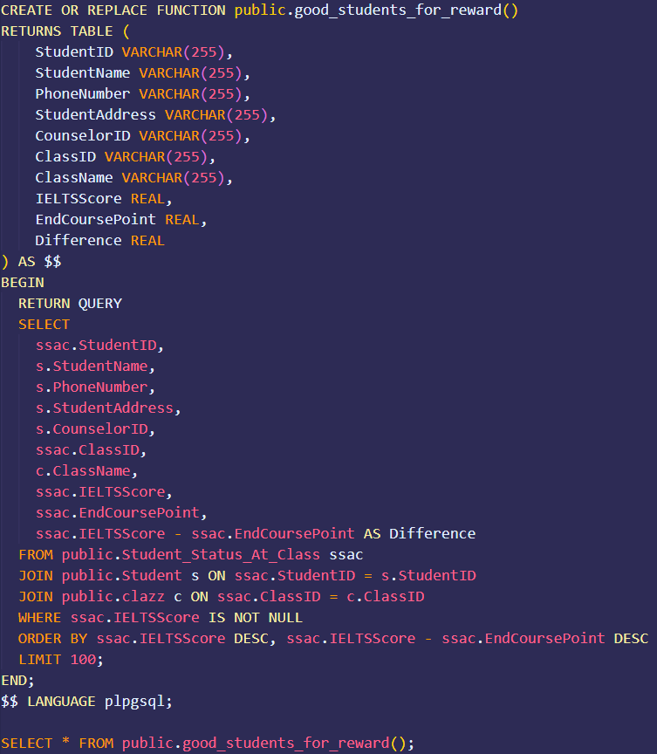
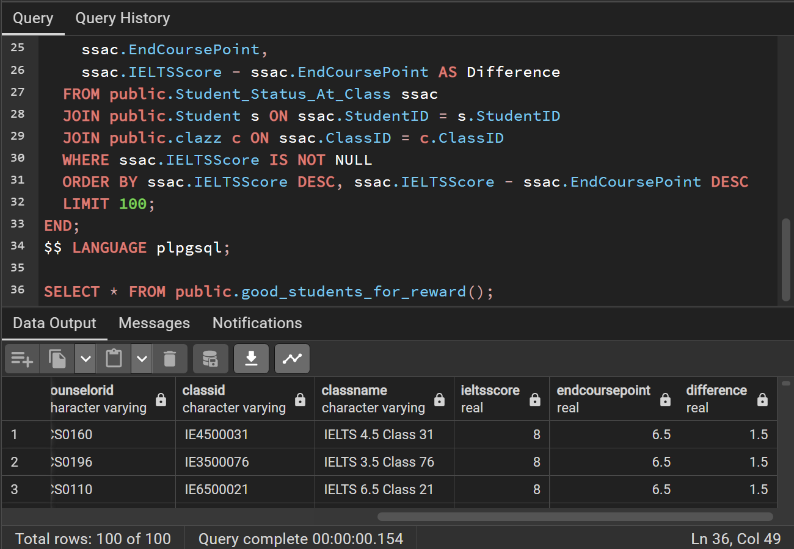
Các câu lệnh SQL: các hàm truy vấn và tính toán
8. Hàm trả về 100 học sinh tiêu biểu để tuyên dương ở trung tâm:
Cơ chế hoạt động:
Hàm ghép nối 3 bảng Student_Status_At_Class (ssac), Student (s) và clazz (c) để tìm kiếm thông tin về sinh viên.
Lọc các sinh viên có điểm IELTSScore không NULL, sắp xếp theo điểm IELTS giảm dần, theo độ chênh lệch giữa IELTSScore và điểm đầu ra khóa học giảm dần.

Slide 25
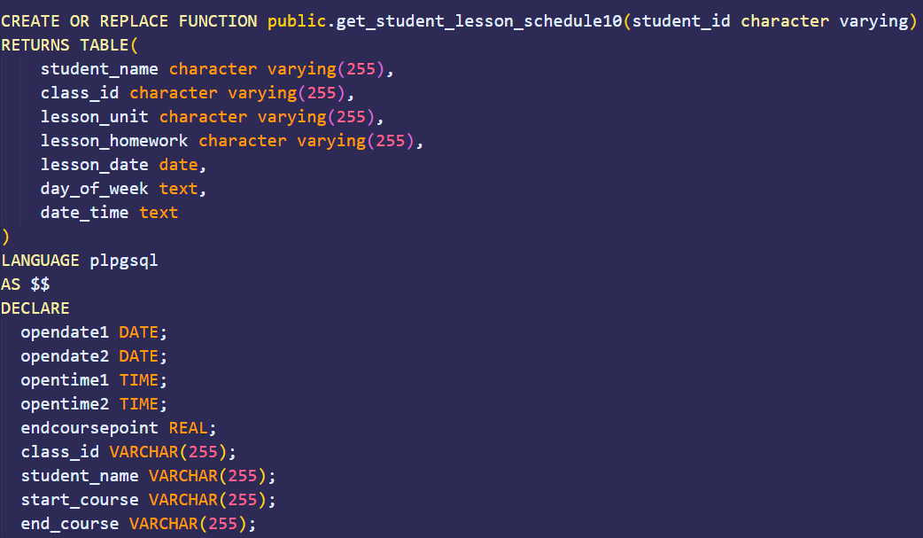
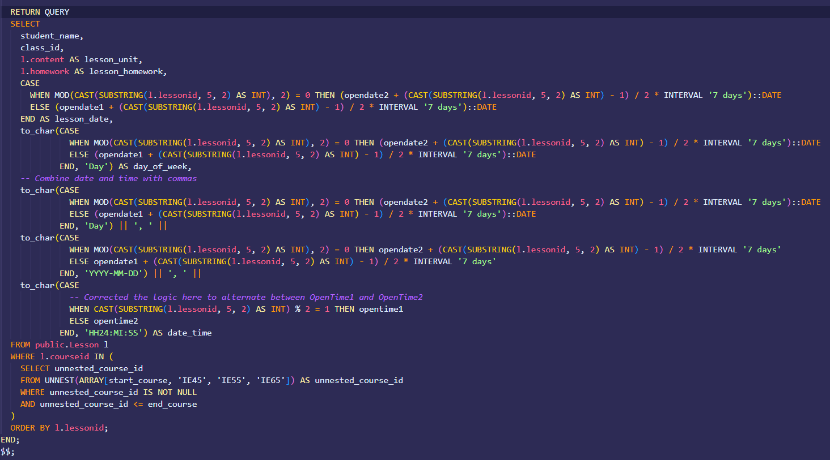
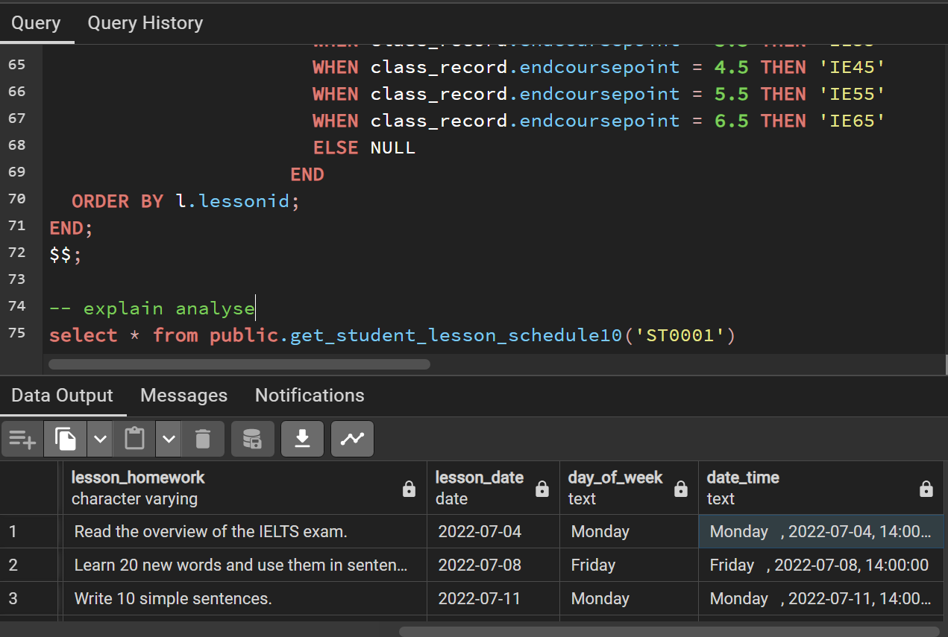
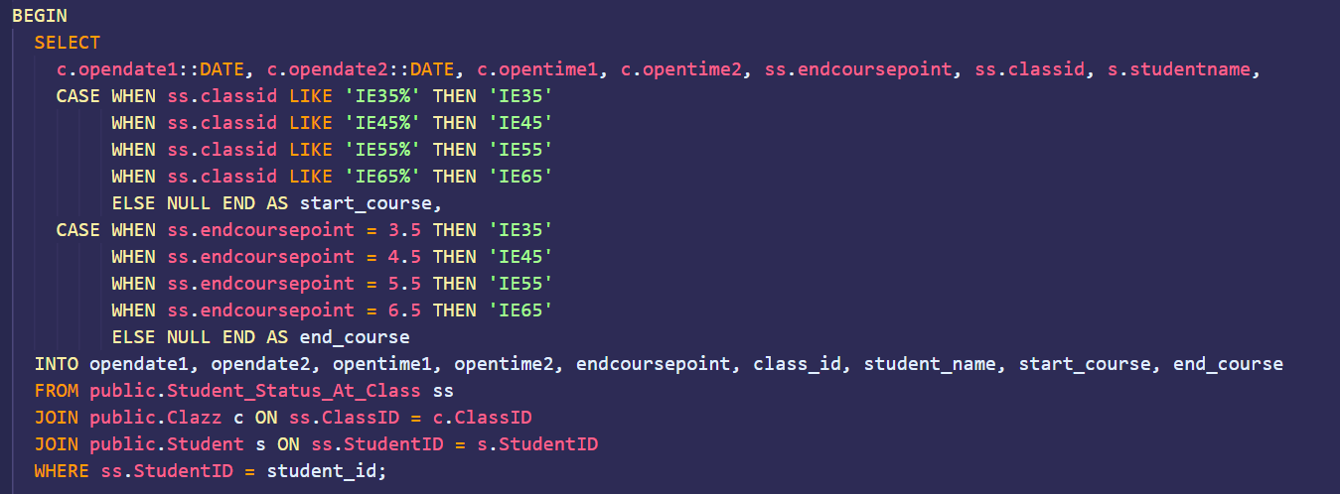
Các câu lệnh SQL: các hàm truy vấn và tính toán
9. Hiển thị nội dung bài học, bài tập và ngày học - giờ học của một học viên:
Cơ chế hoạt động:
Lấy thông tin lớp học và học viên từ các bảng Student_Status_At_Class, Clazz và Student dựa trên student_id đầu vào.
Tính toán lịch học và thông tin bài học dựa trên ghép nối khóa học của từng học viên với studentid đầu vào, sau đó tính toán lịch học của các buổi học sau dựa theo ngày bắt đầu 1 và ngày bắt đầu 2 (ví dụ buổi số 3 sau 7 ngày tính từ ngày bắt đầu 1, buổi số 4 bắt đầu từ 7 ngày sau ngày bắt đầu 2).
Lấy thông tin bài học từ bảng Lesson dựa trên courseid tương ứng với lớp học và mức độ của học viên (endcoursepoint).

Slide 26
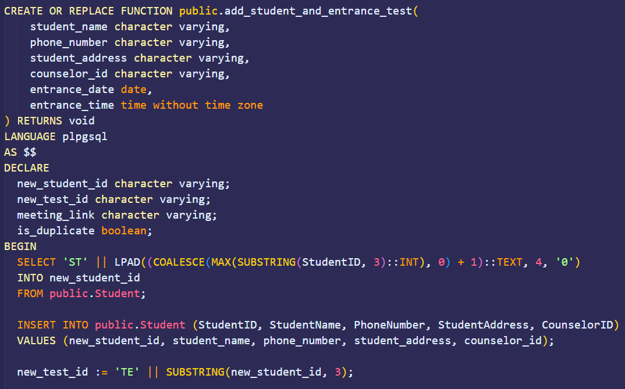
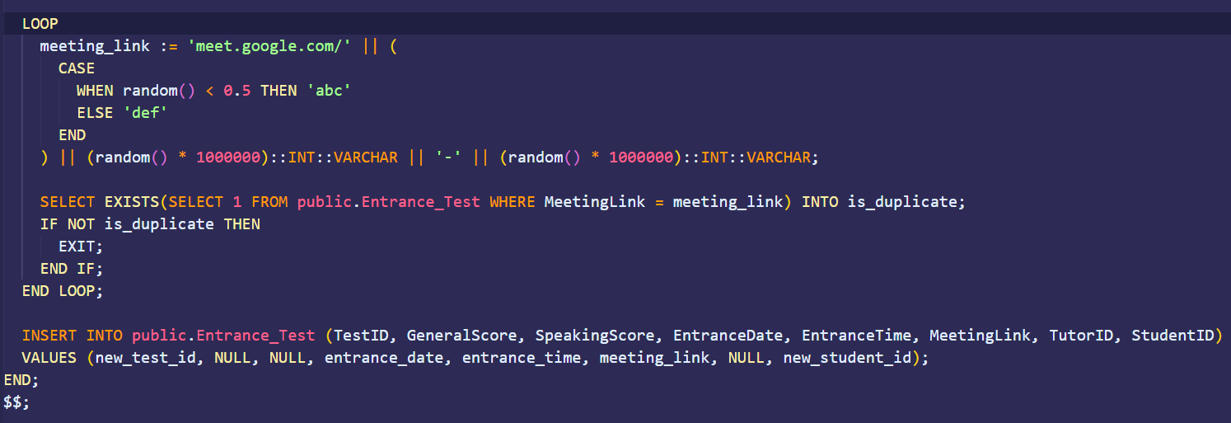
Các câu lệnh SQL: các hàm truy vấn và tính toán
10. Hàm để thêm thông tin học viên khi học viên đến trung tâm và tạo bài test đầu vào cho học viên đó:
Cơ chế hoạt động:
Đầu vào: Các thông tin của học sinh và bài test đầu vào của học sinh đó.
Hàm sẽ tự sinh ra một link meeting mới và check xem link đó có trùng hay không, sau đó thêm các thông tin vào bảng học viên và bảng bài test đầu vào.

Slide 27
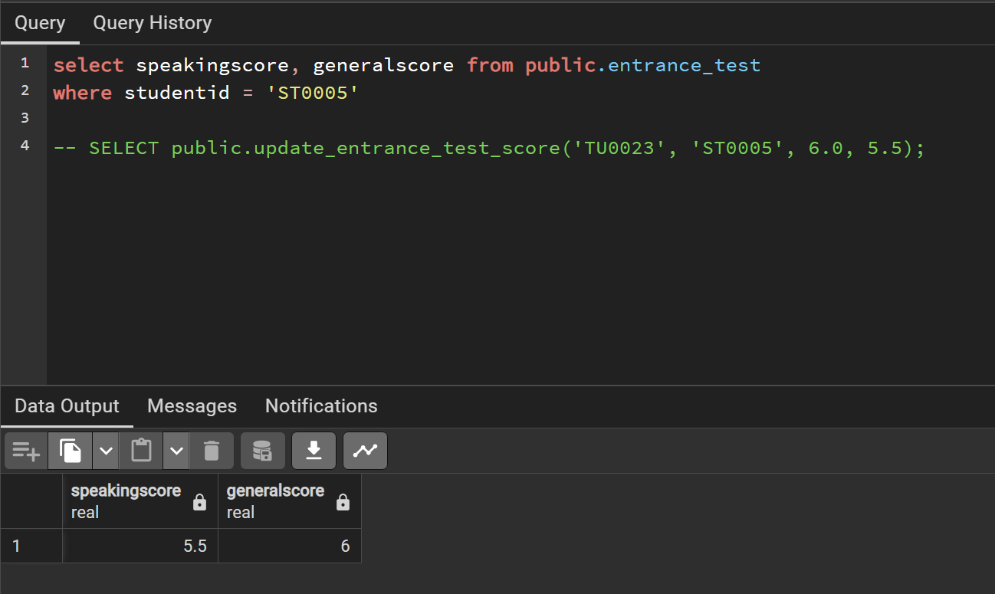
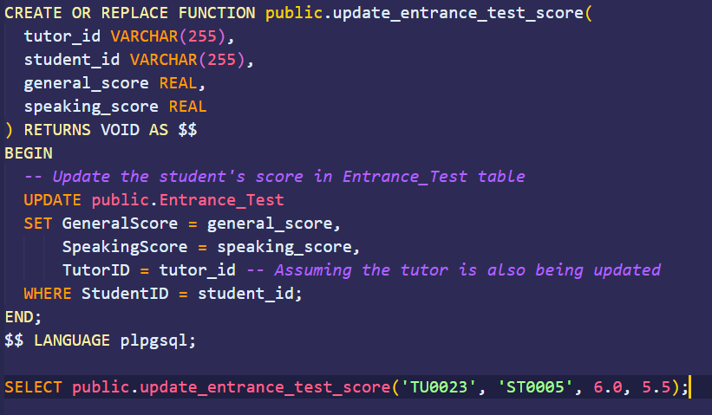
Các câu lệnh SQL: các hàm truy vấn và tính toán
11. Hàm để cập nhật điểm bài test đầu vào sau khi giáo viên đã chấm xong:
update trên bảng Entrance_Test

Slide 28
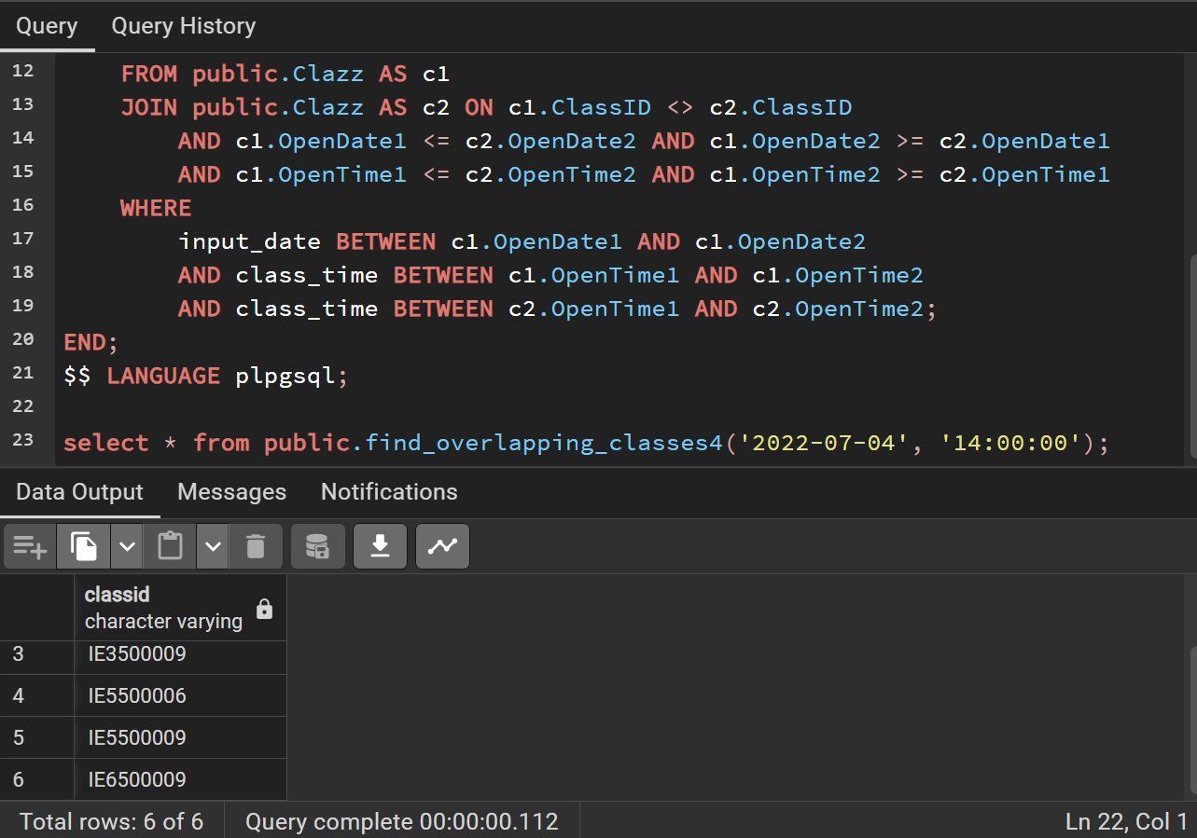
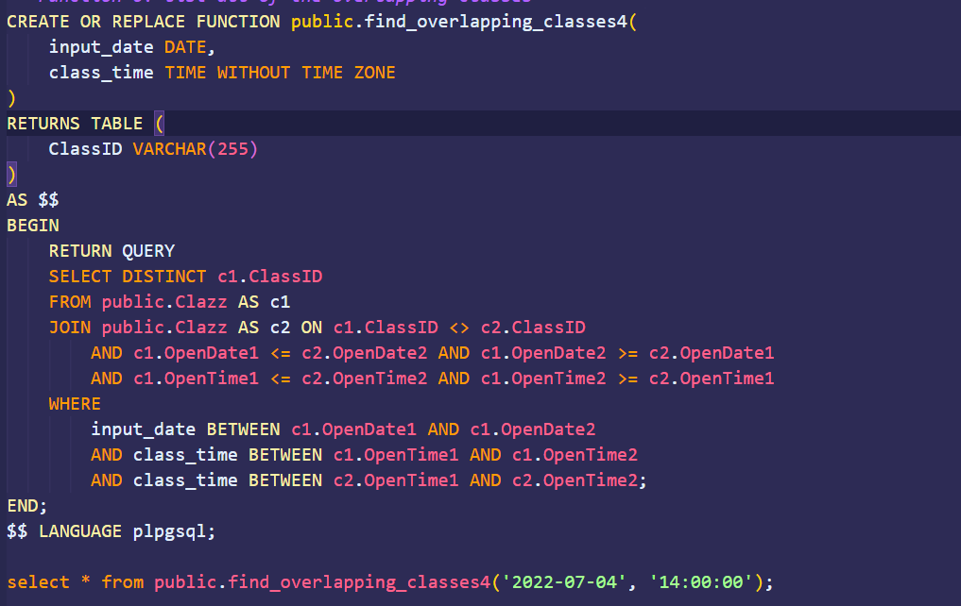
Các câu lệnh SQL: các hàm truy vấn và tính toán
12. Hàm để tìm các lớp học trùng giờ:
Cơ chế hoạt động:
Đầu vào: ngày và giờ muốn tìm lớp học trùng.
Function sẽ so sánh ngày - giờ mở lớp và đưa ra danh sách các lớp trùng giờ mở ⇔ trùng thời gian.

Slide 29
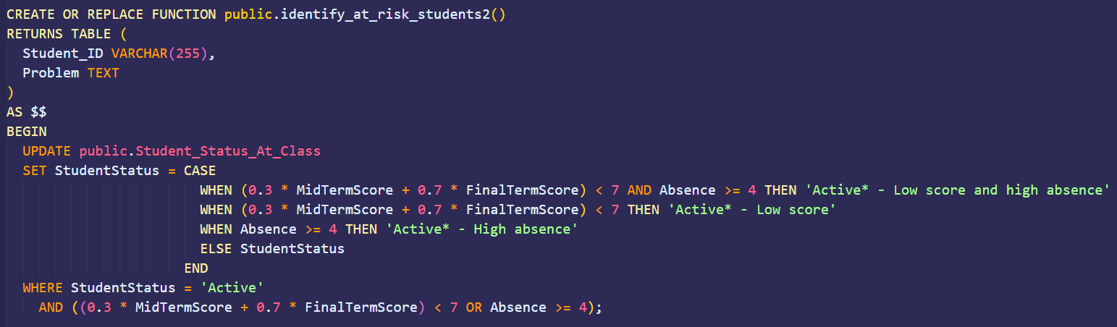
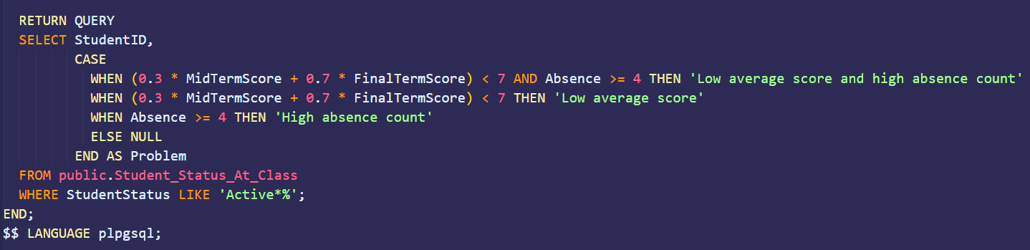
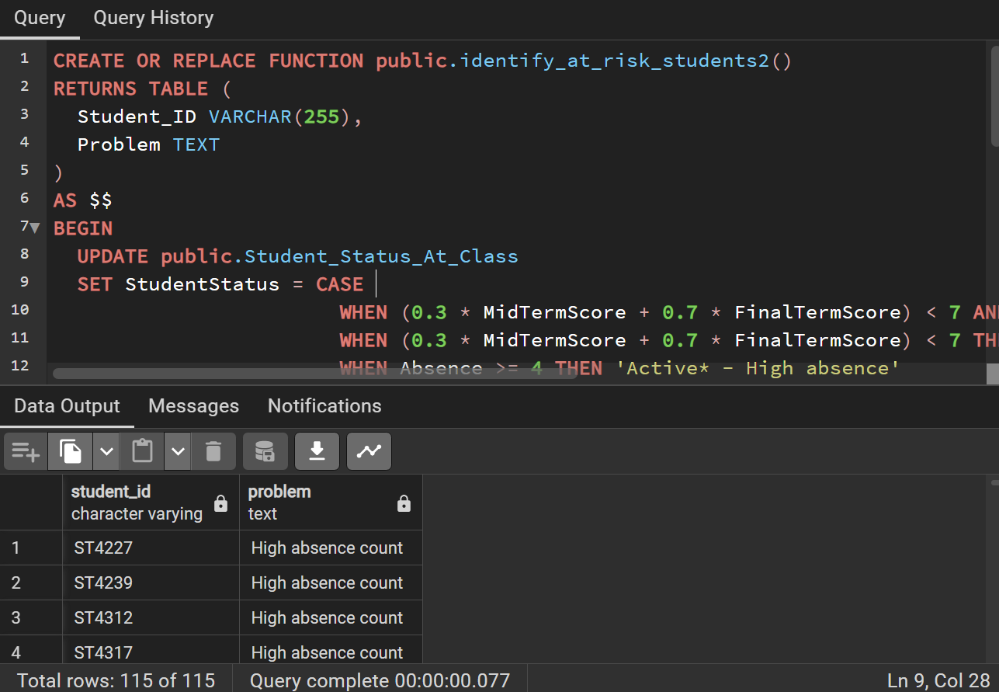
Các câu lệnh SQL: các hàm truy vấn và tính toán
13. Function tìm ra danh sách học viên nghỉ học quá nhiều - có điểm tổng kết dưới 7 - hủy cam kết đầu ra:
Cơ chế hoạt động:
Đầu vào: không có đầu vào.
Quét qua thông số buổi nghỉ học và điểm tổng của học viên để tìm ra những học viên bị hủy cam kết đầu ra.
Cập nhật trạng thái của các học viên còn đang học thành Active* nếu:
Active* - Low score and high absence: nghỉ học nhiều - điểm thấp.
Active* - Low score: điểm trung bình thấp
Active* - High absence: nghỉ học nhiều.

Slide 30
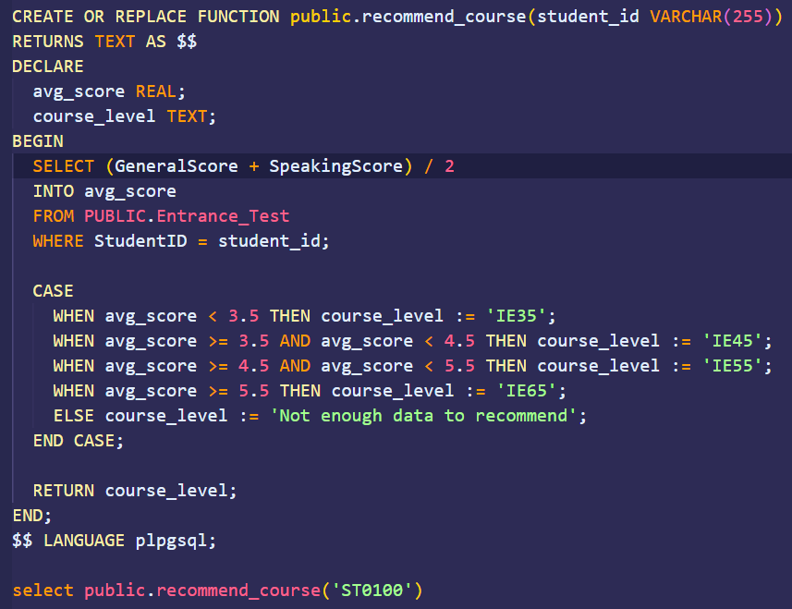
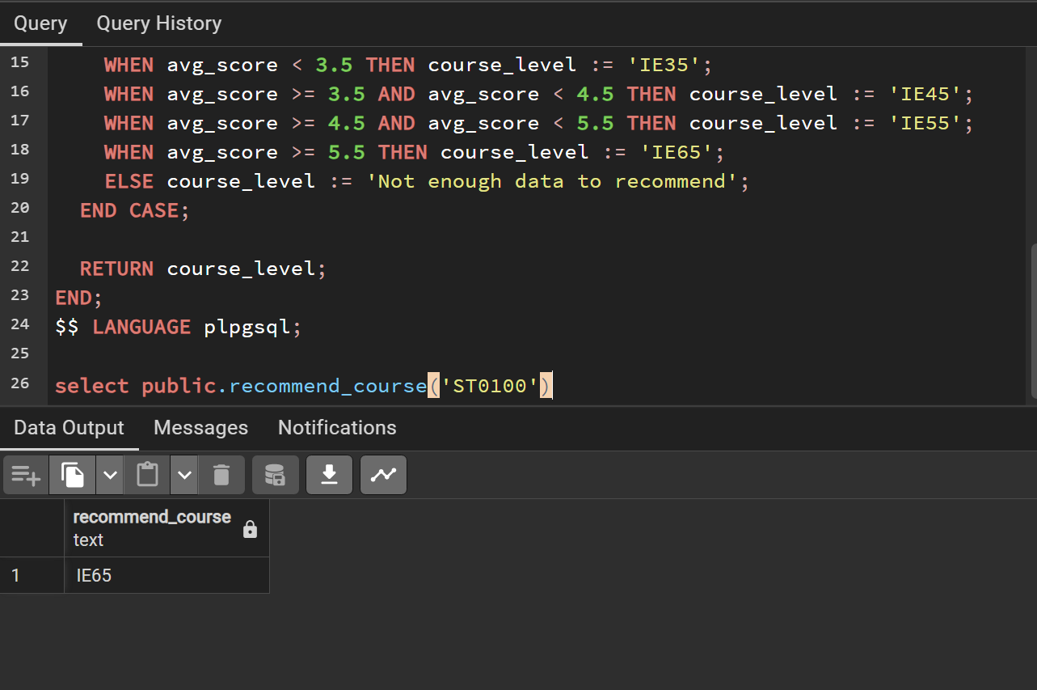
Các câu lệnh SQL: các hàm truy vấn và tính toán
14. Đưa ra khuyến nghị khóa học cho học viên dựa theo kết quả test đầu vào:
Cơ chế hoạt động:
Đầu vào: mã học viên.
Cơ chế: tính trung bình điểm Speaking và General đầu vào, sau đó đưa ra khuyến nghị khóa học gần nhất với điểm trung bình này của học viên.

Slide 31
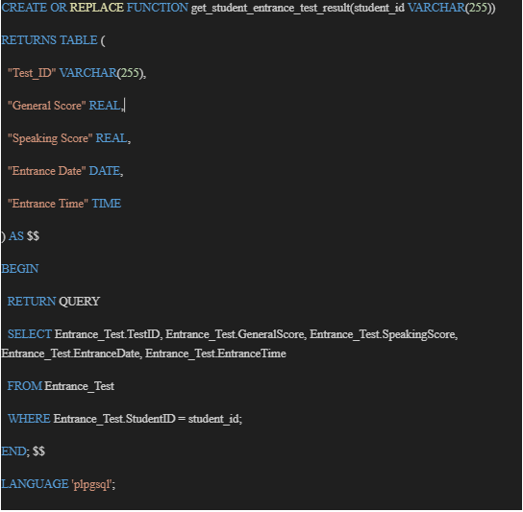
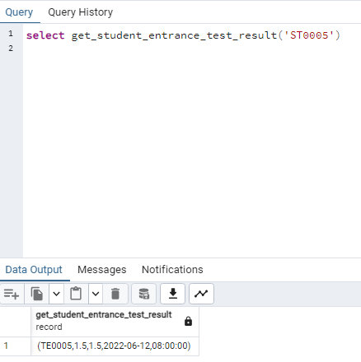
Các câu lệnh SQL: các hàm truy vấn và tính toán
15. Hàm hiển thị bài test đầu vào khi biết mã học sinh
Cơ chế hoạt động:
Tìm thông tin về bài test đầu vào trong bảng Entrance_Test dựa vào mã học sinh trong bảng.

Slide 32
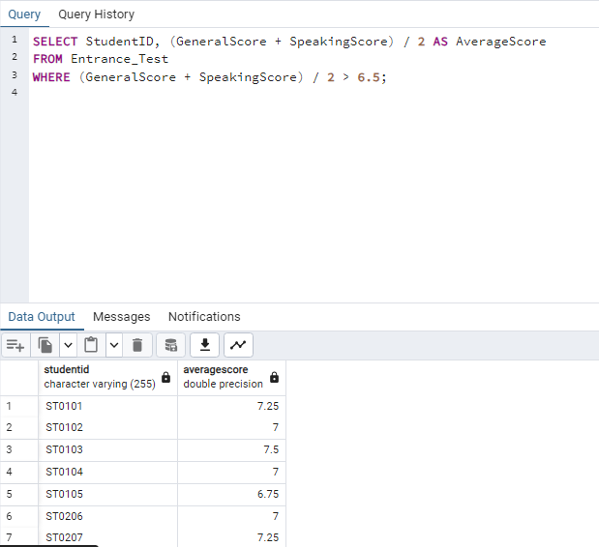
Các câu lệnh SQL: các hàm truy vấn và tính toán
16. Liệt kê các học sinh có điểm test đầu vào > 6.5(không có lớp học phù hợp tại trung tâm)

Slide 33
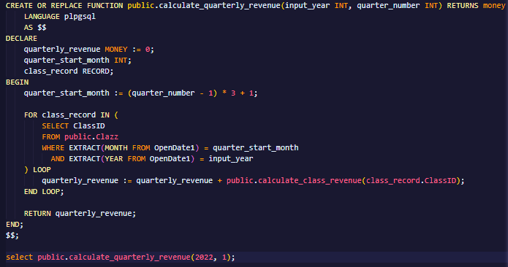
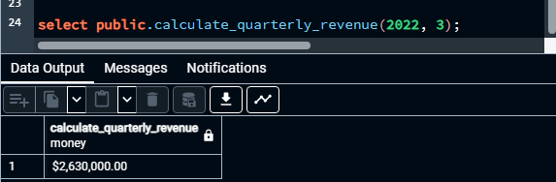
Các câu lệnh SQL: các hàm truy vấn và tính toán
17. Hàm tính doanh thu theo quý của toàn bộ trung tâm:
Cơ chế hoạt động:
Đầu vào: năm, quý.
Tính doanh thu của tất cả các lớp mở trong 1 quý(có ngày OpenDate1 trùng với tháng bắt đầu quý).

Slide 34
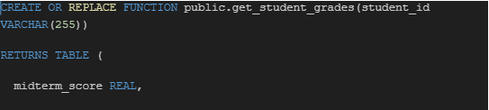
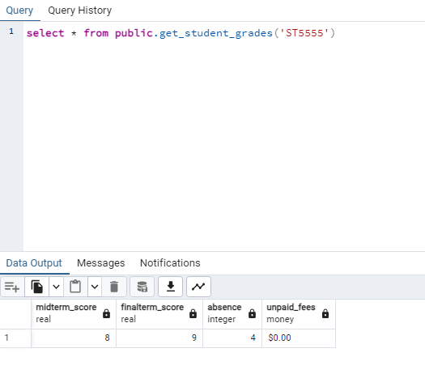
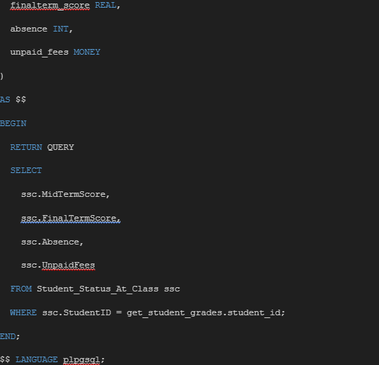
Các câu lệnh SQL: các hàm truy vấn và tính toán
18. Hàm hiển thị điểm giữa kỳ, cuối kỳ, số buổi nghỉ và học phí nợ của học viên:

Slide 35
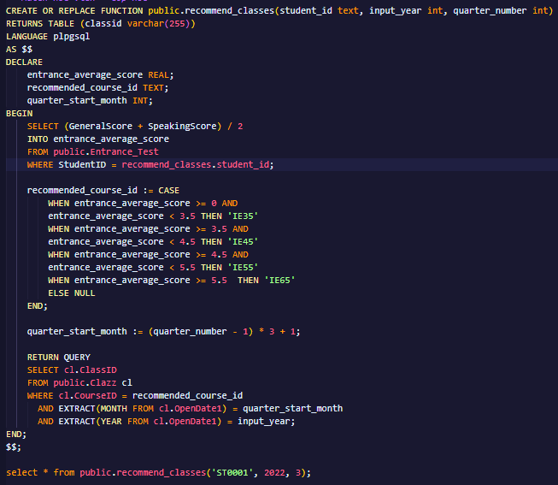
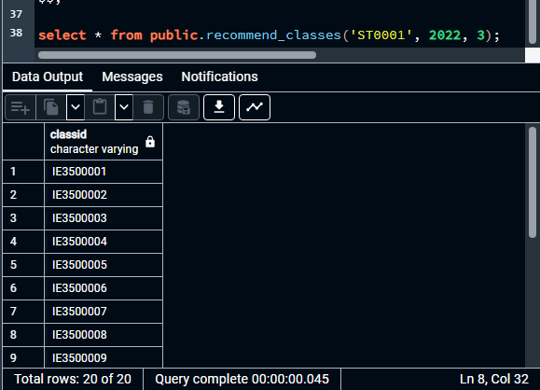
Các câu lệnh SQL: các hàm truy vấn và tính toán
19. Hàm đưa ra danh sách các lớp học phù hợp cho học viên dựa theo thời gian học và kết quả test đầu vào:
Cơ chế hoạt động:
Đầu vào: StudentID, năm học, quý muốn học.
Hàm sẽ tính trung bình kết quả thi test đầu vào của học viên và đưa ra danh sách các lớp học phù hợp theo thời điểm học viên muốn theo học.

Slide 36
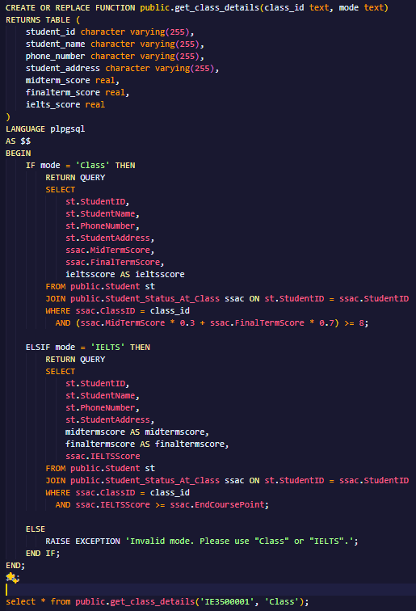
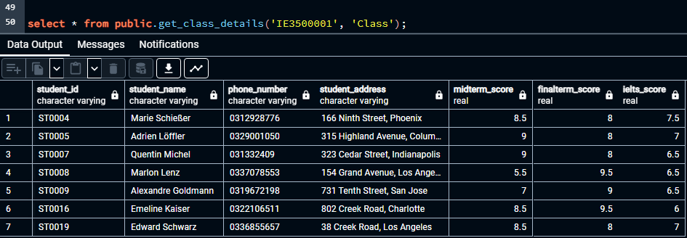
Các câu lệnh SQL: các hàm truy vấn và tính toán
20. Hàm lập danh sách học sinh giỏi trong 1 lớp học:
Cơ chế hoạt động:
Đầu vào: mã lớp học, mode: Class hoặc IELTS.
Nếu mode là Class: hàm sẽ tính những học sinh có điểm tổng kết khóa học lớn hơn hoặc bằng 8 trong lớp học.
Nếu mode là IELTS: hàm sẽ liệt kê ra những học viên có điểm IELTS lớn hơn hoặc bằng điểm đầu ra khóa học.

Slide 37
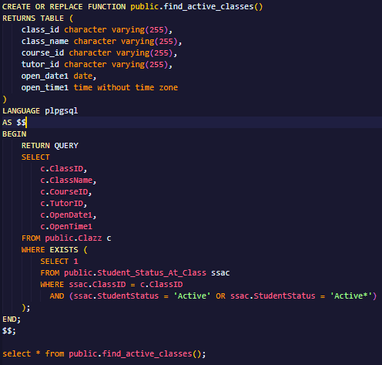
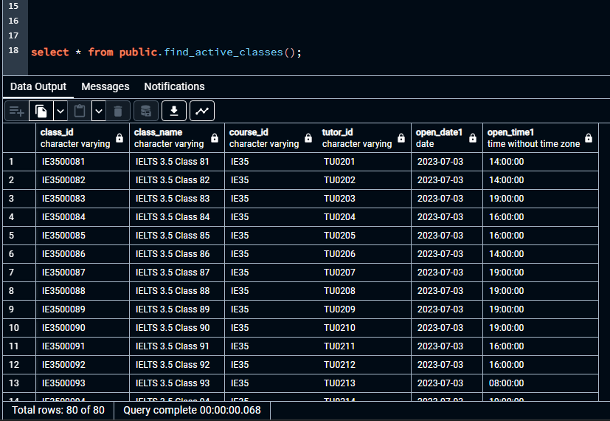
Các câu lệnh SQL: các hàm truy vấn và tính toán
21. Liệt kê các lớp học vẫn đang học tới thời điểm hiện tại:
Cơ chế hoạt động:
Tìm các lớp học trong đó có học sinh đang còn trạng thái Active và liệt kê thông tin.

Slide 38
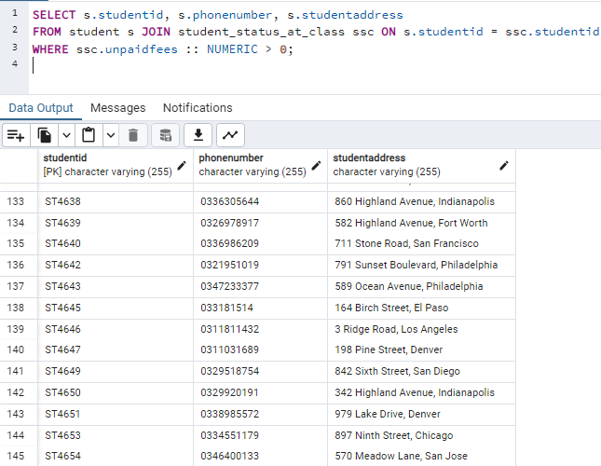
Các câu lệnh SQL: các hàm truy vấn và tính toán
22. Truy vấn hiển thị danh sách học viên còn nợ học phí:
Giải thích:
Truy vấn sẽ hiển thị ra số điện thoại và địa chỉ của học viên chưa đóng tiền học phí thông qua hai bảng student và student_status_at_class.

Slide 39
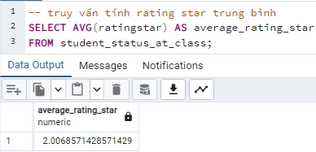
Các câu lệnh SQL: các hàm truy vấn và tính toán
23. Truy vấn tính rating star trung bình của tất cả các lớp.
Giải thích:
Truy vấn sẽ hiển thị ra rating star trung bình của tất cả học sinh từ đó làm cơ sở đánh giá hoạt động dạy và học của trung tâm.

Slide 40
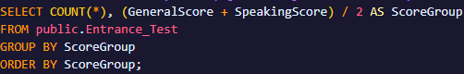
Các câu lệnh SQL: các hàm truy vấn và tính toán
24. Hiển thị số lượng từng band điểm mà học sinh đạt được trong bài test đầu vào:

Slide 41
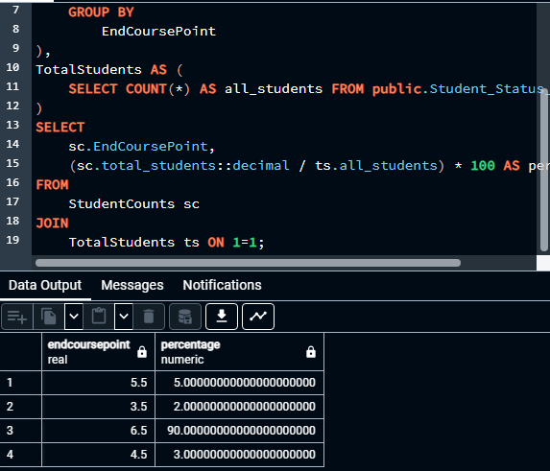
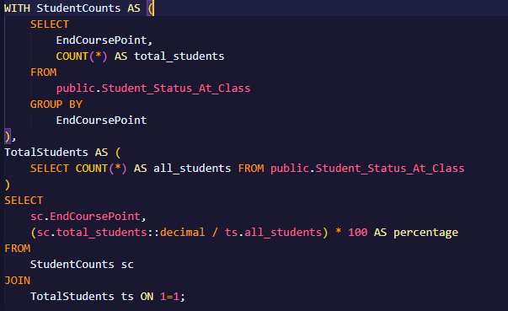
Các câu lệnh SQL: các hàm truy vấn và tính toán
25. Hiển thị tỉ lệ phần trăm học viên theo phân loại điểm đầu ra:
Tạo một câu truy vấn StudentCounts: tính số học sinh đi học theo từng band điểm.
Dùng câu lệnh truy vấn để tính tỉ lệ phần trăm các điểm đầu ra trên tổng số.

Slide 42


Các câu lệnh SQL: các hàm truy vấn và tính toán
26. Hàm tìm số học viên mà một tư vấn viên đã tư vấn

Slide 43


Các câu lệnh SQL: Trigger
1. Trigger kiểm tra định dạng meeting link
Giải thích:
Trigger sẽ kiểm tra định dạng khi insert hoặc update vào bảng entrance_test xem có đúng định dạng: meet.google.com… hay không.

Slide 44


Các câu lệnh SQL: Trigger
2. Trigger: không thể nhập hoặc update điểm speaking và điểm general ngoài khoảng 0-9
Trigger sẽ kiểm tra điểm generalscore và điểm speakingscore nhập vào hoặc update có nằm trong khoảng 0-9 không.
Nếu nằm trong khoảng sẽ thực hiện hành động update hoặc insert.
Nếu không nằm trong khoảng sẽ hiển thị thông báo lỗi.

Slide 45


Các câu lệnh SQL: Trigger
3 - 4. Trigger để báo lỗi và ngăn chặn thay đổi khi số điện thoại và số tài khoản ngân hàng sai format:
Hàm validate_phone_number():
Đầu vào: Hàm nhận một bản ghi mới (NEW) là đối tượng đang được thêm vào hoặc cập nhật.
Cơ chế hoạt động: Hàm kiểm tra xem số điện thoại trong cột PhoneNumber của bản ghi mới (NEW) có bắt đầu bằng số 0 và có 10 chữ số hay không. Nếu không, hàm sẽ báo lỗi “So dien thoai phai bat dau bang so 0 va co 10 chu so”.
Đầu ra: Hàm trả về bản ghi mới (NEW) nếu số điện thoại hợp lệ, hoặc báo lỗi nếu không hợp lệ.
3 - 4. Trigger để báo lỗi và ngăn chặn thay đổi khi số điện thoại và số tài khoản ngân hàng sai format:
Hàm validate_bank_account():
Đầu vào: Hàm nhận một bản ghi mới (NEW) là đối tượng đang được thêm vào hoặc cập nhật.
Cơ chế hoạt động: Hàm kiểm tra xem số tài khoản ngân hàng trong cột BankAccount của bản ghi mới (NEW) có từ 9 đến 12 chữ số hay không. Nếu không, hàm sẽ báo lỗi “So tai khoan ngan hang phai co tu 9 den 12 chu so.”
Đầu ra: Hàm trả về bản ghi mới (NEW) nếu số tài khoản hợp lệ, hoặc báo lỗi nếu không hợp lệ.

Slide 46



Hiệu năng câu truy vấn
Hàm 1,2,3 phụ thuộc vào hiệu năng của function calculate_class_revenue, do vậy chúng ta sẽ phải tối ưu function này:

Slide 47



Hiệu năng câu truy vấn
Liệt kê danh sách top 100 học sinh có điểm tốt nhất - chưa được tối ưu bằng index:

Slide 48


Hiệu năng câu truy vấn
Hàm find_overlapping_classes():

Slide 49
THANK YOU !

